Slide 1

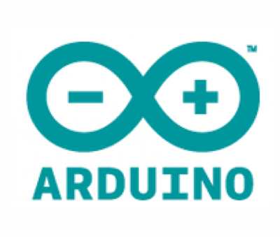
Arduino: шаг за шагом

Slide 2

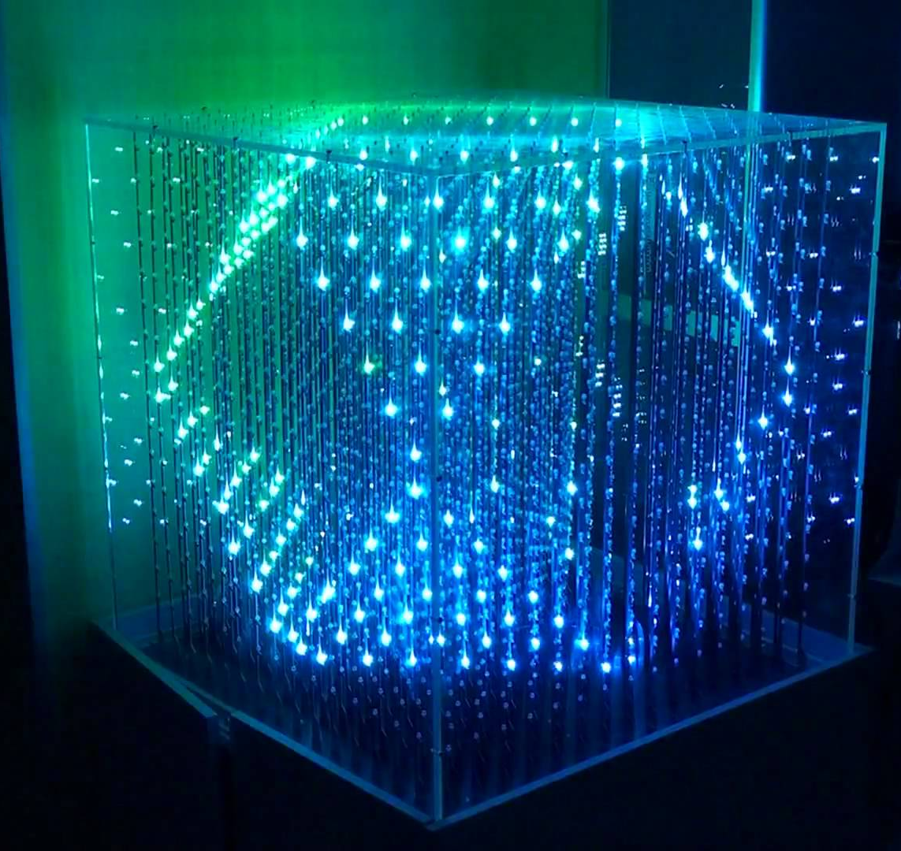
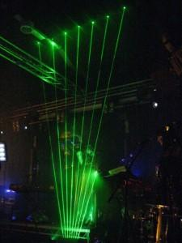
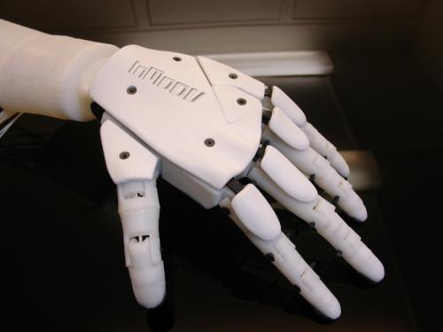
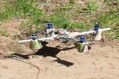
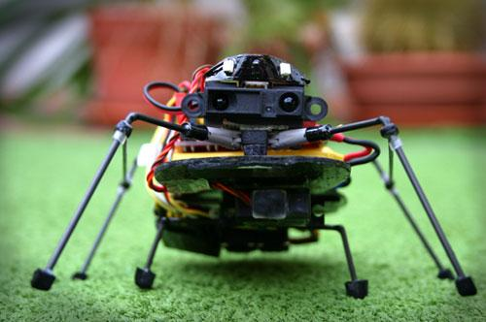

Slide 3

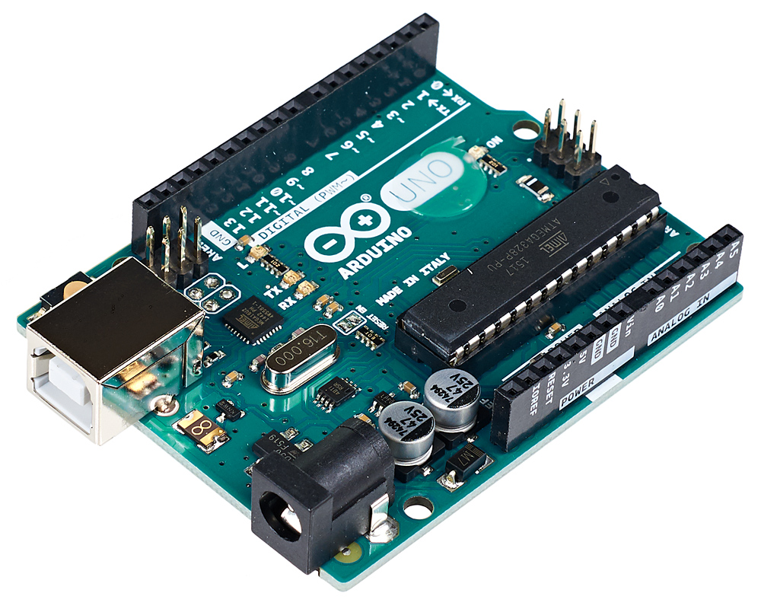

Slide 4
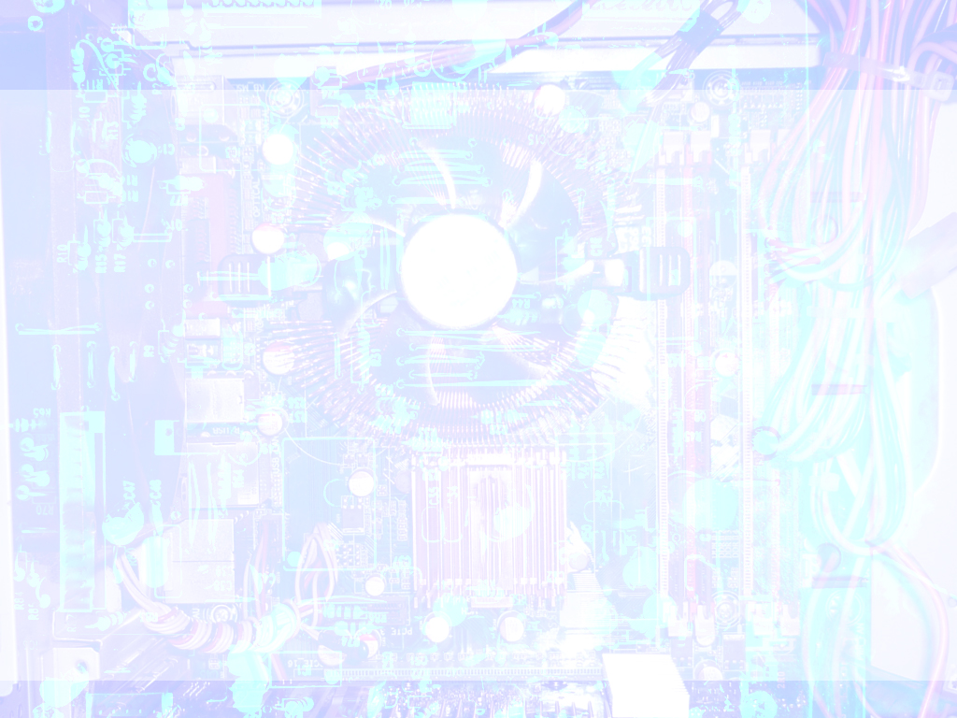
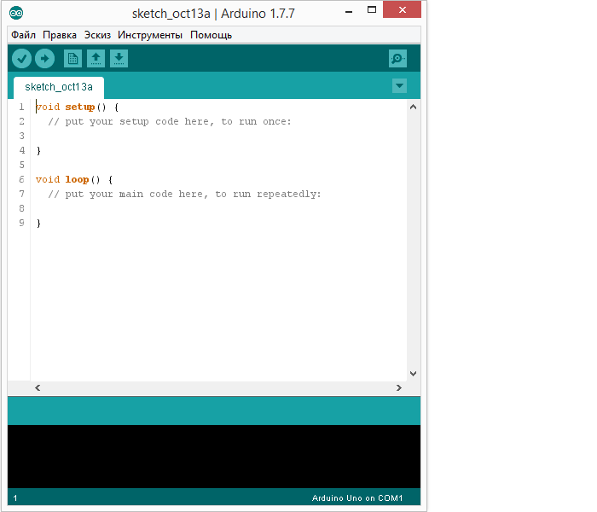


Slide 5
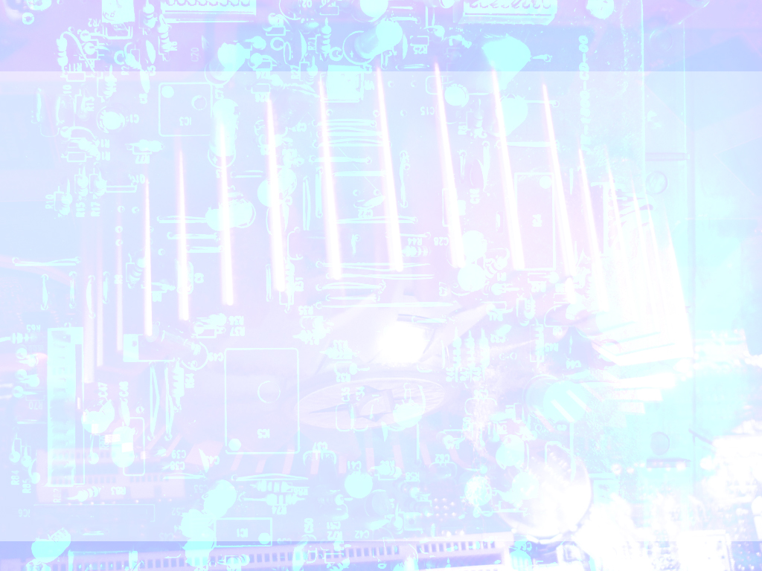
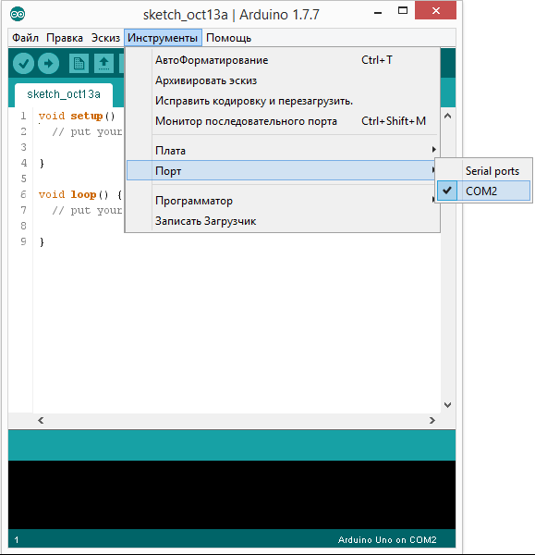
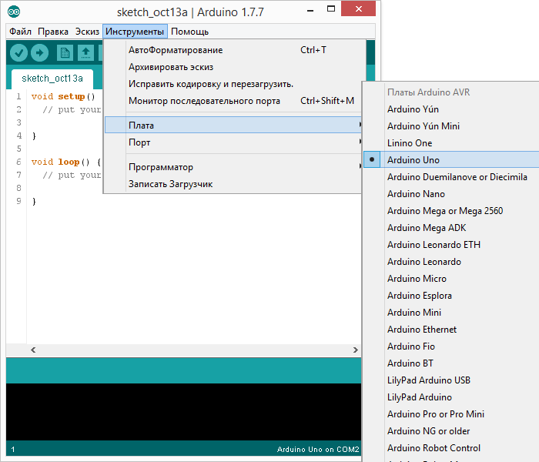

Slide 6
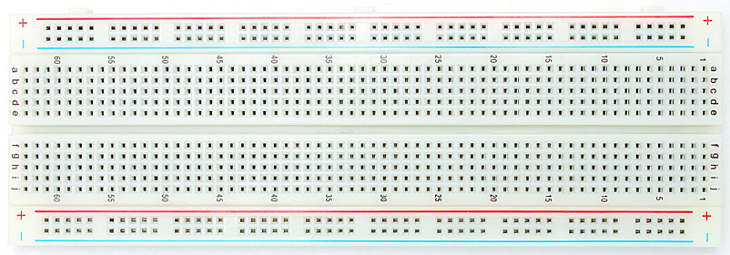
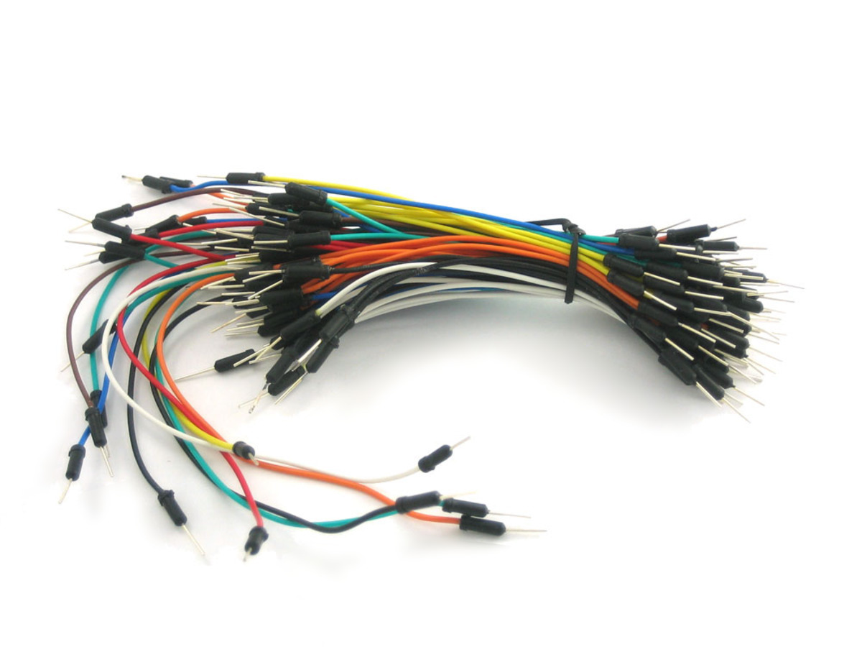
Макетная плата — универсальная печатная плата для сборки и моделирования прототипов электронных устройств.

Slide 7
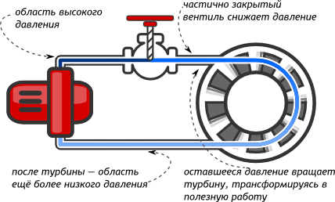

Slide 8
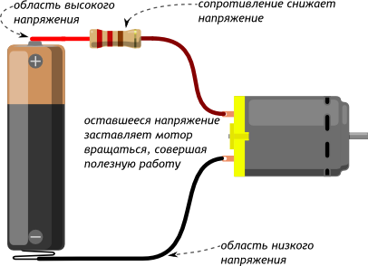

Slide 9
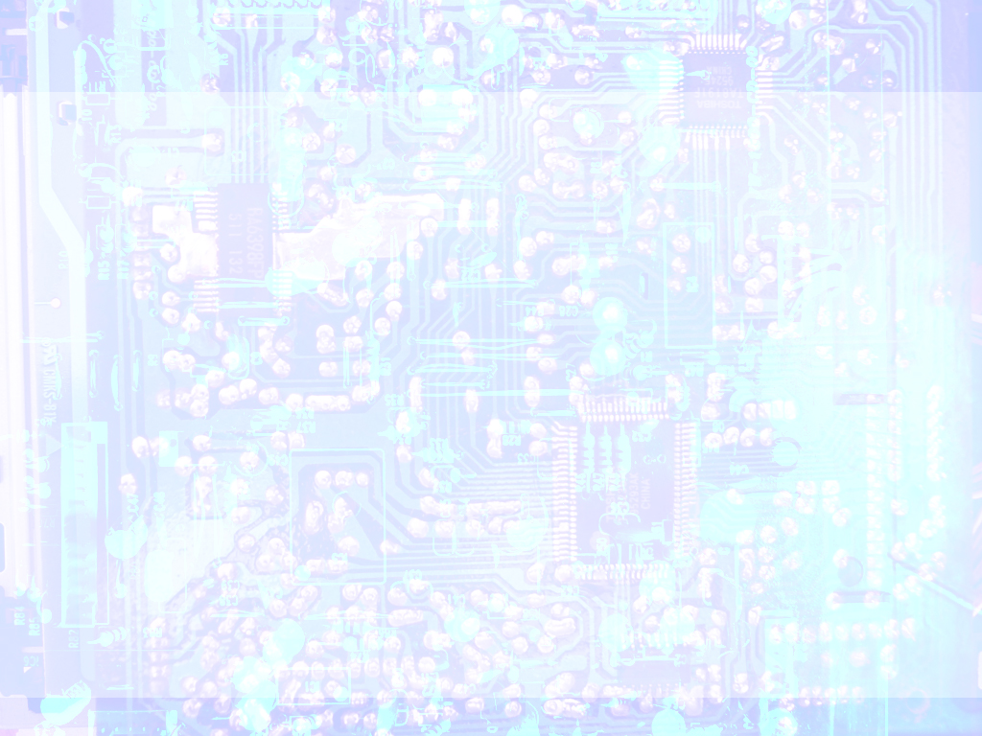
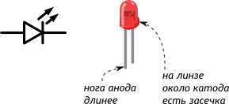
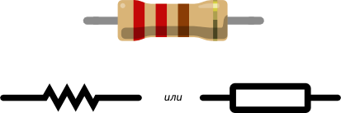
Маячок
Светодиод — вид диода, который светится, когда через него проходит ток от анода (+) к катоду (−).
Резистор — искусственное «препятствие» для тока. Сопротивление в чистом виде. Резистор ограничивает силу тока, переводя часть электроэнергии в тепло.

Slide 10

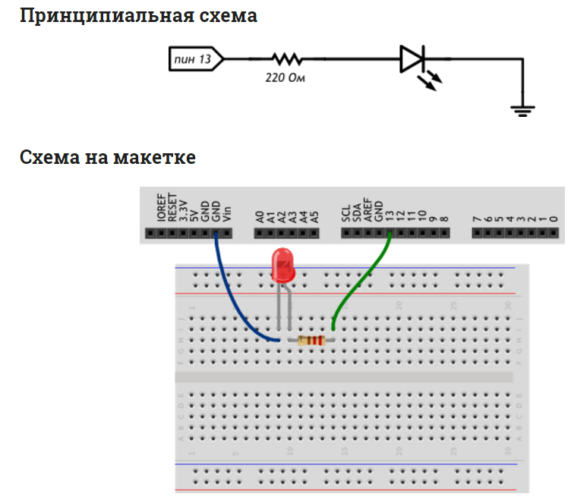

Slide 11
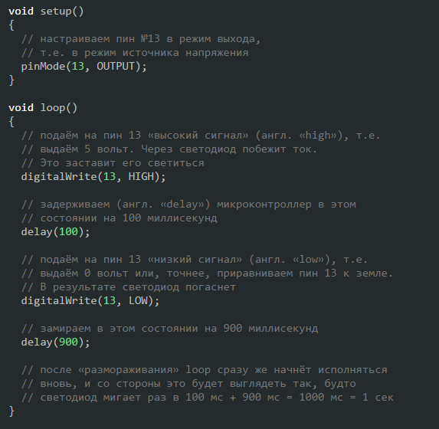

Slide 12
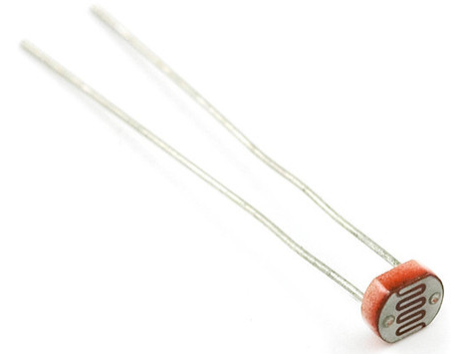
Ночной светильник
Фоторезистор — компонент, меняющий сопротивление в зависимости от количества света падающего на него. В полной темноте он имеет максимальное сопротивление в сотни килоом, а по мере роста освещённости сопротивление уменьшается до десятков килоом.

Slide 13
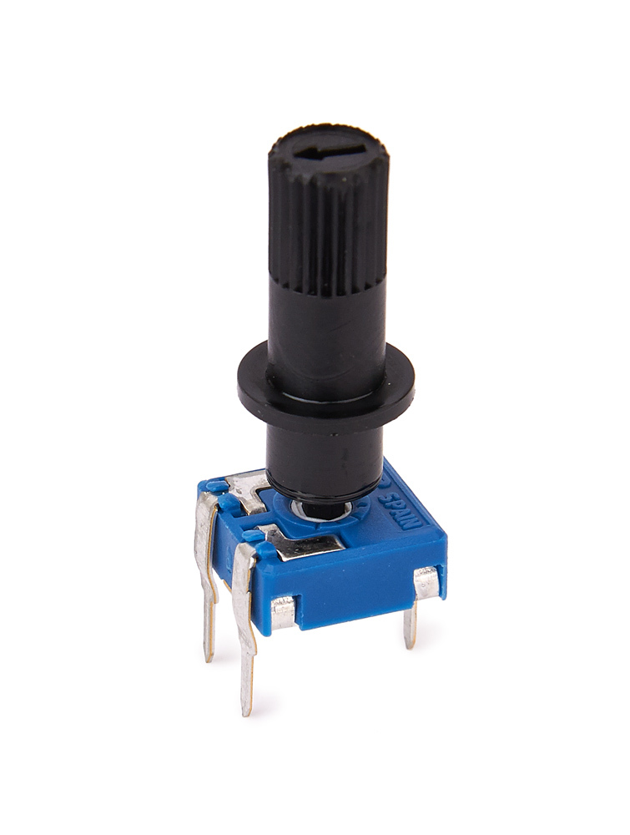
Переменный резистор (потенциометр). Поворотом движка изменяется сопротивление от нуля до номинального сопротивления в 10 кОм.

Slide 14
Список деталей
1 плата Arduino Uno
1 беспаечная макетная плата
1 светодиод
1 фоторезистор
1 резистор номиналом 220 Ом
1 резистор номиналом 10 кОм
1 переменный резистор (потенциометр)
10 проводов «папа-папа»

Slide 15
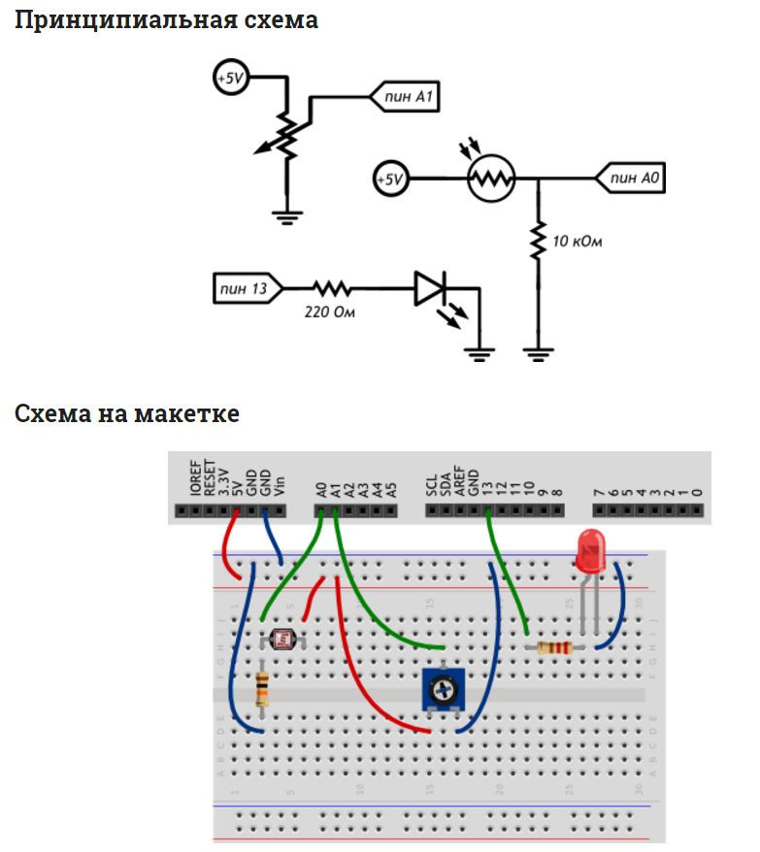

Slide 16
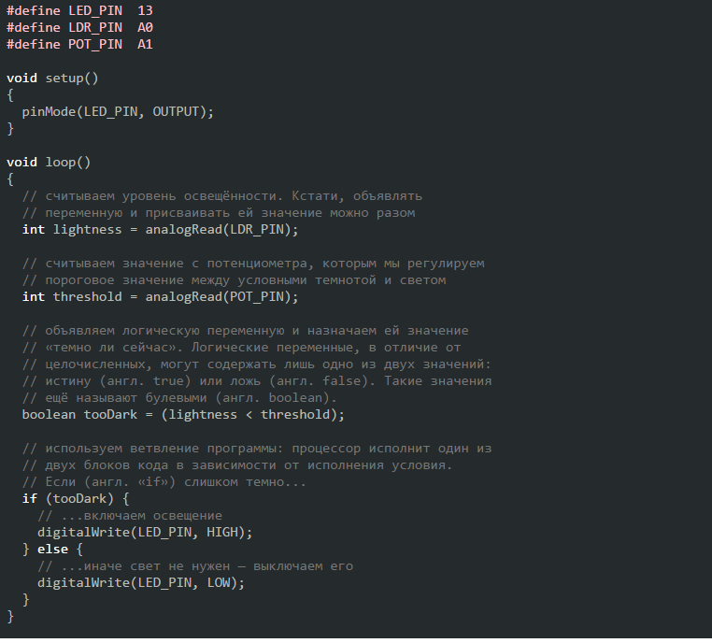

Slide 17
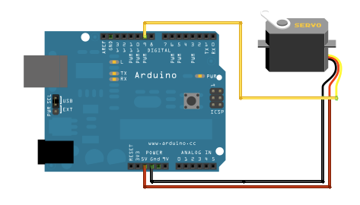
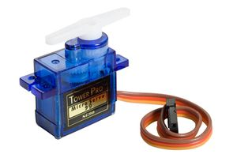
Сервопривод — это мотор, положением вала которого мы можем управлять. От обычного мотора он отличается тем, что ему можно точно в градусах задать положение, в которое встанет вал. Сервоприводы используются для моделирования различных механических движений роботов.

Slide 18
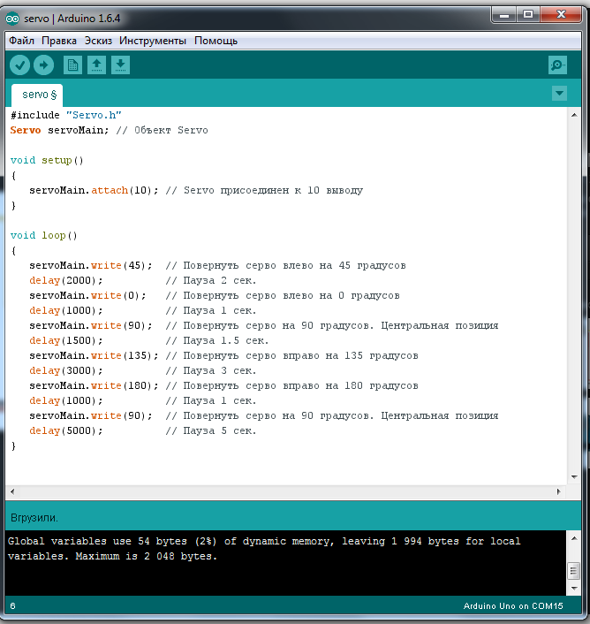

Slide 19
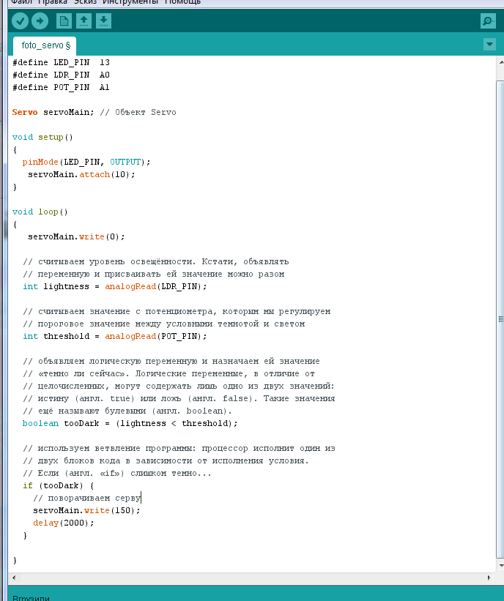

Slide 22
Изображения взяты из личного архива

